Slide 1

soluções tech
FIELD’N CLOUD
Bryan da Silva
Erick Roberto
Gustavo Dos Santos
Igor Vieira
Kevin Rodrigues
Victor Lira

Slide 2



MERCADO
Gerenciamento de estádios
Visando possíveis perdas ao exibir dados passados a cerca do clima dos jogos no mesmo período
tecnologia aplicado ao futebol
mercado em constante crescimento
Voltada a melhorar a performance dos jogos

Slide 3



DESAFIO
Alagamento de gramados que têm impedido partidas de futebol de ocorrerem com a qualidade devida.
Zerar os alagamentos nos gramados, pois o sistema depende do trabalho do gerenciamento de gramado do clube
Jogos sendo interrompidos e gerando prejuízos para os clubes por conta de fortes chuvas.
CONTEXTO
PROBLEMA

Slide 4

Monitorar as condições climáticas para evitar que o gramado dos estádios fiquem incapacitados de receber partidas de futebol por conta de fortes chuvas
PROPOSTA
DE SOLUÇÃO
A solução é composta por:
Sensores de umidade no solo;
um sistema inteligente para coletar dados e determinar quando é necessário ativar ou desativar a irrigação;
Plataforma de gerenciamento de campos esportivos para monitoramento remoto e recebimento de alertas em caso de problemas.

Slide 5
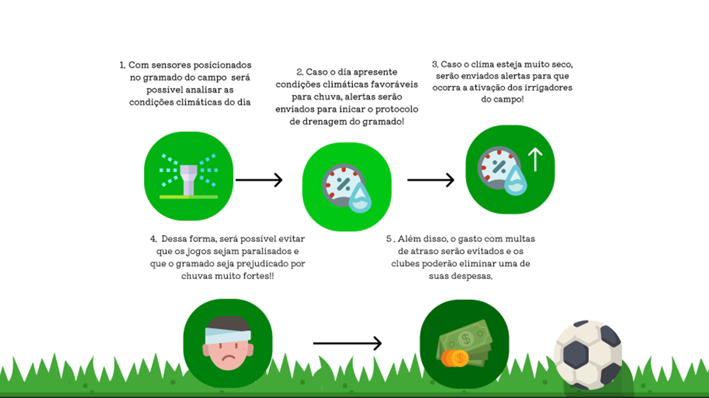

DIAGRAMA

Slide 6
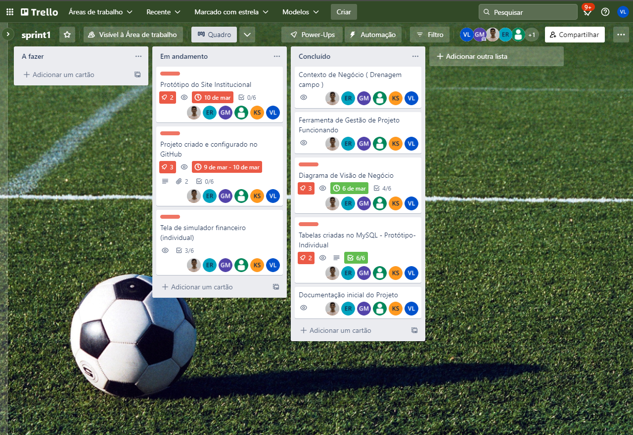
FERRAMENTA
+ BACKLOG

Slide 7


PROTÓTIPO
SITE
FIGMA

Slide 8
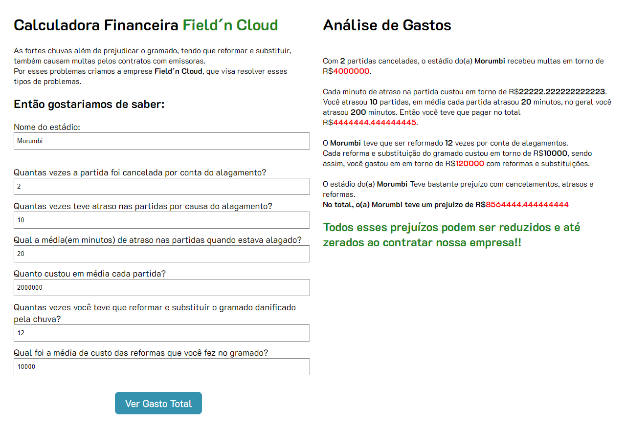
SIMULADOR FINANCEIRO

Slide 9

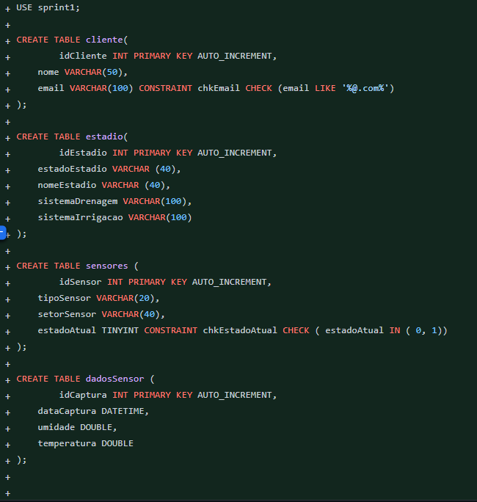
TABELAS
MYSQL

Slide 10

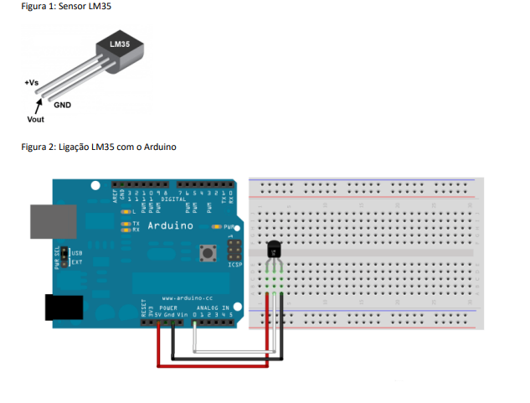
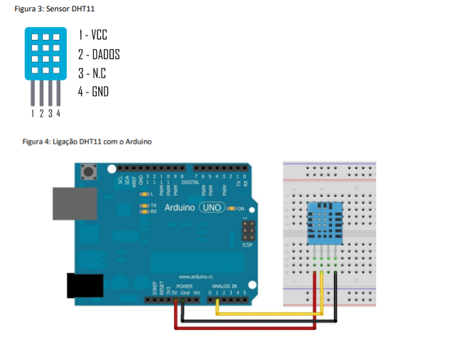
ARDUINO

Slide 11





CONCLUSÃO
Diagrama de solução
Protótipo do sistema
Modelagem de dados
Integração ao Arduino

